Slide 1
ПРОЕКТ: №3 · ПРОГРАММНАЯ ИНЖЕНЕРИЯ
⚖️
BMI Калькулятор
Индекс Массы Тела — десктопное приложение на Python + Tkinter
Python 3.11
Tkinter GUI
ИМТ / BMI
Solo Project
Жумабеков Бакай · Программная инженерия · 2026

Slide 2
Цель и актуальность проекта
Зачем создан этот проект?
🎯
💡
Цель проекта
Актуальность
Разработать десктопное приложение для расчёта Индекса Массы Тела (BMI) с графическим интерфейсом Tkinter, визуальной шкалой и категориями веса.
BMI — общепризнанный медицинский показатель. Приложение позволяет мгновенно рассчитать его без доступа к интернету, наглядно показывая категорию веса.
✔ GUI-приложение без браузера
✔ Визуальная шкала BMI
✔ Учёт пола пользователя
✔ Копирование результата
✔ Практическая польза для здоровья
✔ Отличный учебный GUI-проект
✔ Нет внешних зависимостей
✔ 100% офлайн-работа
Цель и актуальность
Жумабеков Бакай · Программная инженерия · 2026

Slide 3
Задачи проекта
Этапы выполнения — выполнены все роли в одиночку
1
Анализ предметной области
2
Проектирование
Изучить медицинские стандарты BMI, определить цели и требования
Спроектировать архитектуру класса, интерфейс и логику расчёта
✔ Изучены стандарты ВОЗ по ИМТ
✔ Составлены функциональные требования
✔ Определён класс BMICalculator и методы
✔ Составлена диаграмма классов (UML)
3
Разработка
4
Тестирование
Реализовать GUI-приложение на Python 3.11 + Tkinter
Проверить весь функционал, составить тестовый отчёт
✔ Реализован GUI на Python 3.11 + Tkinter
✔ Каждая строка кода прокомментирована
✔ Проведено тестирование — корректные значения
✔ Граничные случаи обработаны
Задачи проекта
Жумабеков Бакай · Программная инженерия · 2026

Slide 4
Технологии и требования
Язык: Python 3.11 · GUI: Tkinter · Без внешних зависимостей
🐍
Python 3.11
Функциональные требования
Основной язык разработки
Ввод веса (кг) и роста (см)
🖼️
Tkinter
Стандартная GUI-библиотека
Выбор пола (мужской / женский)
Расчёт BMI по формуле: m / h²
📦
tkinter.messagebox
Определение категории (7 уровней)
Диалоговые окна и ошибки
Визуальная цветовая шкала BMI
🎨
Canvas Widget
Копирование результата в буфер
Отрисовка визуальной шкалы BMI
Меню: таблица BMI, О программе
⌨️
Горячие клавиши
Валидация ввода и сообщения об ошибках
Enter=рассчитать, Esc=очистить
Горячие клавиши: Enter / Escape
Технологии и требования
Жумабеков Бакай · Программная инженерия · 2026

Slide 5
Архитектура кода
Структура класса и ключевые методы — Python 3.11 + Tkinter
class BMICalculator(tk.Tk)
Инкапсуляция
Атрибуты:
Все элементы интерфейса — атрибуты класса; методы управляют состоянием.
window : tk.Tk
gender_var : StringVar
Единая ответственность
weight_entry : Entry
height_entry : Entry
Каждый метод выполняет ровно одну задачу: расчёт, отрисовка, очистка, меню.
result_label : Label
scale_canvas : Canvas
Методы:
Валидация ввода
+ __init__()
calculate_bmi() проверяет диапазоны (1–500 кг, 1–250 см) и тип данных.
+ calculate_bmi()
+ draw_scale(bmi)
+ clear_fields()
+ copy_result()
Визуализация
+ show_bmi_table()
draw_scale() отрисовывает цветную шкалу BMI с указателем на Canvas.
+ exit_app()
+ run()
Архитектура кода
Жумабеков Бакай · Программная инженерия · 2026

Slide 6
Диаграмма классов
UML-диаграмма — BMI_Calculator (Программная инженерия)
«library»
tk.Tk (tkinter)
наследует
BMICalculator
tk.Canvas
Визуальная шкала
− window, gender_var
− weight_entry, height_entry
− result_label, scale_canvas
tk.StringVar
gender_var, display
«uses»
«uses»
+ calculate_bmi() + draw_scale(bmi)
+ clear_fields() + copy_result()
+ show_bmi_table() + show_about()
+ exit_app() + run()
tkinter.messagebox «uses»
Диаграмма классов
Жумабеков Бакай · Программная инженерия · 2026

Slide 7
Функциональные требования
Что умеет приложение
ФТ-1
Ввод данных
ФТ-2
Выбор пола
Поля ввода для веса (кг) и роста (см) с валидацией диапазонов
Радиокнопки «Мужской» / «Женский» — влияет на интерпретацию BMI
ФТ-3
Расчёт BMI
ФТ-4
Категория веса
Кнопка «Рассчитать»: BMI = вес(кг) ÷ рост(м)², результат округляется до 0.1
7 категорий от «Выраженный дефицит» до «Ожирение 3 степени» с цветовым кодом
ФТ-5
Визуальная шкала
ФТ-6
Копирование результата
Canvas-виджет рисует цветную шкалу 0–40 с указателем на текущем значении
Меню → «Копировать результат» сохраняет BMI и категорию в буфер обмена
ФТ-7
Очистка полей
ФТ-8
Горячие клавиши
Кнопка «Очистить» и клавиша Escape сбрасывают все поля и шкалу
Enter — рассчитать, Escape — очистить. Работают из любого поля
Функциональные требования
Жумабеков Бакай · Программная инженерия · 2026

Slide 8
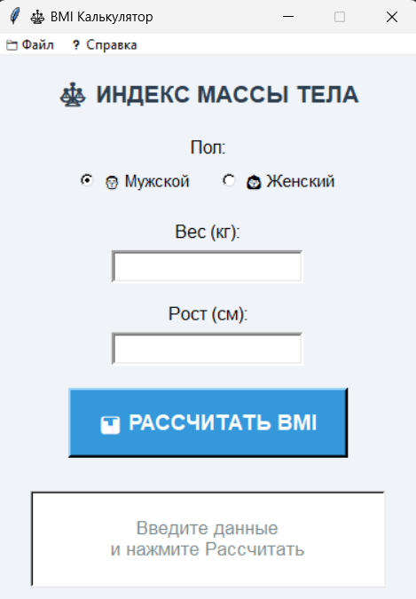
Интерфейс приложения
Скриншот главного окна — BMI Калькулятор
Выбор пола
Поля ввода
вес / рост
Цветовая
шкала BMI
Кнопка
расчёта
Результат
и категория
Интерфейс приложения
Жумабеков Бакай · Программная инженерия · 2026

Slide 9
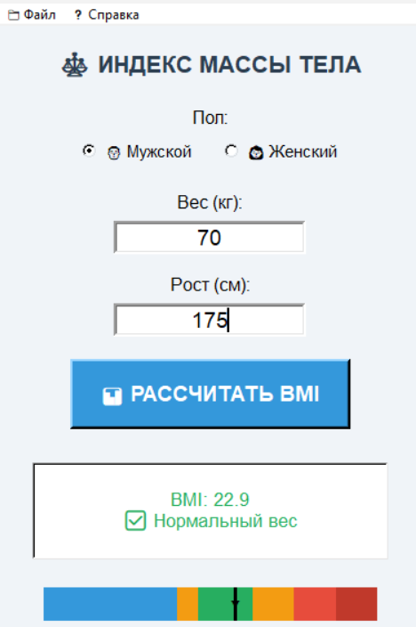
Тест #1 — Нормальный BMI
Ввод корректных данных → расчёт и категория «Нормальный вес»
[ Место для скриншота ]
📋 Входные данные и результат
Вес:
70 кг
Рост:
175 см
Пол:
Мужской
Ожидаемый BMI:
22.9
Ожидаемая категория:
Нормальный вес ✅
Полученный BMI:
22.9
Полученная категория:
Нормальный вес ✅
СТАТУС: ПРОЙДЕН ✓
Тестирование
Жумабеков Бакай · Программная инженерия · 2026

Slide 10
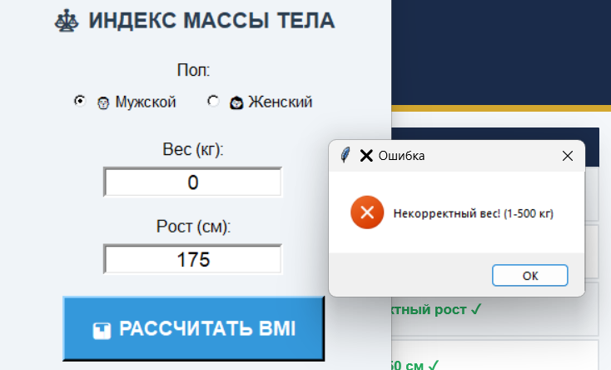
Тест 2 — Обработка ошибок
Ввод корректных данных → расчёт и категория «Нормальный вес»
[ Место для скриншота ]
📋 Входные данные и результат
Вес:
0 кг
Рост:
175 см
Пол:
Мужской
Ожидаемый BMI:
Ожидаемая категория:
Ошибка: некорректный вес ✓
Полученный BMI:
Полученная категория:
Ошибка: некорректный вес ✓
СТАТУС: ПРОЙДЕН ✓
Тестирование
Жумабеков Бакай · Программная инженерия · 2026

Slide 11
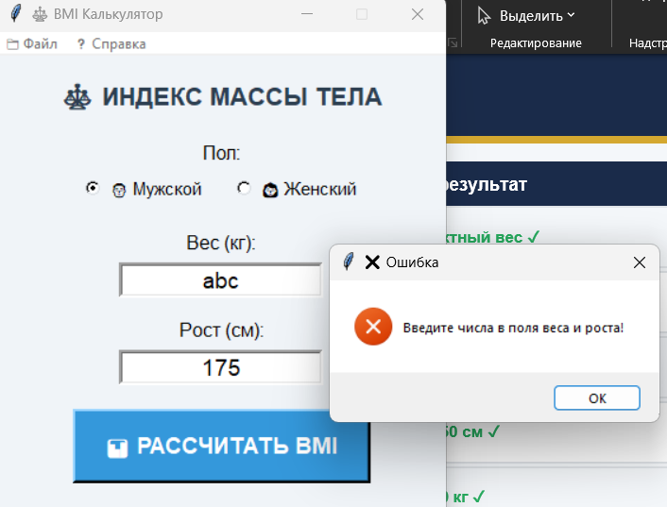
Тест #3 — Обработка ошибок
Ввод корректных данных → расчёт и категория «Нормальный вес»
[ Место для скриншота ]
📋 Входные данные и результат
Вес:
abc кг
Рост:
175 см
Пол:
Мужской
Ожидаемый BMI:
Ожидаемая категория:
Ошибка: введите числа ✓
Полученный BMI:
Полученная категория:
Ошибка: введите числа ✓
СТАТУС: ПРОЙДЕН ✓
Тестирование
Жумабеков Бакай · Программная инженерия · 2026

Slide 12
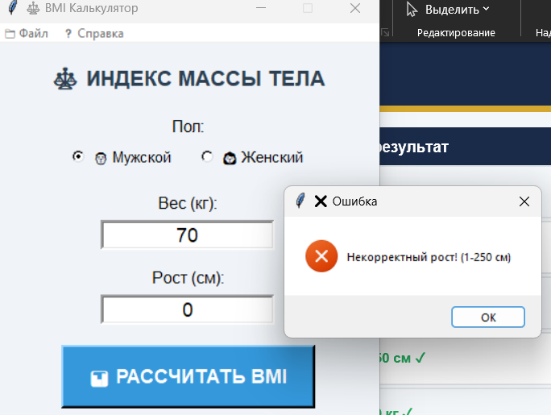
Тест #4 — Обработка ошибок
Ввод корректных данных → расчёт и категория «Нормальный вес»
[ Место для скриншота ]
📋 Входные данные и результат
Вес:
70 кг
Рост:
0 см
Пол:
Мужской
Ожидаемый BMI:
Ожидаемая категория:
некорректный рост ✓
Полученный BMI:
Полученная категория:
некорректный рост ✓
СТАТУС: ПРОЙДЕН ✓
Тестирование
Жумабеков Бакай · Программная инженерия · 2026

Slide 13
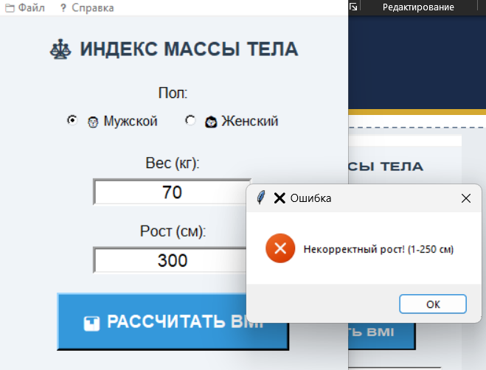
Тест #5 — Обработка ошибок
Ввод корректных данных → расчёт и категория «Нормальный вес»
[ Место для скриншота ]
📋 Входные данные и результат
Вес:
70 кг
Рост:
300 см
Пол:
Мужской
Ожидаемый BMI:
Ожидаемая категория:
Ошибка: рост > 250 см ✓
Полученный BMI:
Полученная категория:
Ошибка: рост > 250 см ✓
СТАТУС: ПРОЙДЕН ✓
Тестирование
Жумабеков Бакай · Программная инженерия · 2026

Slide 14
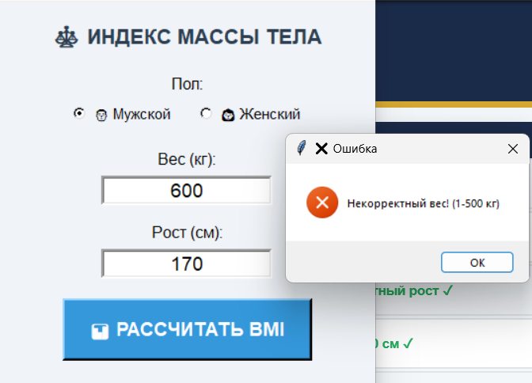
Тест #6 — Обработка ошибок
Ввод корректных данных → расчёт и категория «Нормальный вес»
[ Место для скриншота ]
📋 Входные данные и результат
Вес:
70 кг
Рост:
300 см
Пол:
Мужской
Ожидаемый BMI:
Ожидаемая категория:
Ошибка: вес > 500 кг ✓
Полученный BMI:
Полученная категория:
Ошибка: вес > 500 кг ✓
СТАТУС: ПРОЙДЕН ✓
Тестирование
Жумабеков Бакай · Программная инженерия · 2026

Slide 15
Тест — Обработка ошибок
Некорректный ввод: нули, текст, отрицательные значения
Входные данные
Ожидаемый результат
Полученный результат
Вес: 0 кг, Рост: 175 см
Сообщение об ошибке
Ошибка: некорректный вес ✓
Вес: abc, Рост: 175 см
Сообщение об ошибке
Ошибка: введите числа ✓
Вес: 70 кг, Рост: 0 см
Сообщение об ошибке
Ошибка: некорректный рост ✓
Вес: 70 кг, Рост: 300 см
Сообщение об ошибке
Ошибка: рост > 250 см ✓
Вес: 600 кг, Рост: 170 см
Сообщение об ошибке
Ошибка: вес > 500 кг ✓
Все 5 граничных случаев обработаны корректно — СТАТУС: ПРОЙДЕН ✓
Тестирование
Жумабеков Бакай · Программная инженерия · 2026

Slide 16
Итоги тестирования
Сводные результаты — все тесты пройдены успешно
8
8
0
100%
Всего тестов
Пройдено
Провалено
% успеха
✓
Расчёт нормального BMI (70 кг, 175 см → 22.9 ✓)
✓
Расчёт BMI при ожирении (120 кг, 170 см → 41.5 ✓)
✓
Недостаточный вес (45 кг, 165 см → 16.6 ✓)
✓
Ввод нулевого веса → сообщение об ошибке ✓
✓
Ввод текста → сообщение об ошибке ✓
✓
Очистка всех полей (кнопка + Escape) ✓
✓
Копирование результата в буфер ✓
✓
Граничные значения (вес 1 кг, рост 250 см) ✓
✅ СТАТУС ПРИЛОЖЕНИЯ: ГОТОВО К ИСПОЛЬЗОВАНИЮ
Итоги тестирования
Жумабеков Бакай · Программная инженерия · 2026

Slide 17
Сравнительный анализ
Наш BMI Калькулятор vs аналоги
Критерий
Web-сервисы
Мобильные приложения
Наш BMI Калькулятор
Платформа
Браузер (онлайн)
iOS / Android
Десктоп (офлайн)
Язык / стек
JavaScript / HTML
Swift / Kotlin
Python 3.11 + Tkinter
Интернет
Нужен
Не нужен
Не нужен
Визуальная шкала
✓
Частично
✓ (Canvas)
Открытый код
✗
✗
✓
Комментарии к коду
✗
✗
✓ (каждая строка)
Учебные цели
✗
✗
✓
Без зависимостей
✗ (браузер)
✗ (iOS/Android SDK)
✓ (stdlib only)
Сравнительный анализ
Жумабеков Бакай · Программная инженерия · 2026

Slide 18
Заключение
✓ Разработан BMI Калькулятор с GUI на Python 3.11 + Tkinter
✓ Реализованы все 8 функциональных требований: расчёт, шкала, категории, меню
✓ 7 категорий BMI согласно стандартам ВОЗ с цветовой индикацией
✓ Деление на ноль и некорректный ввод обрабатываются корректно
✓ Горячие клавиши Enter / Escape — удобное управление
✓ Каждая строка кода прокомментирована на русском языке
✓ Проведено тестирование: 8 / 8 тест-кейсов пройдено — 100%
✓ Критических ошибок не обнаружено
Жумабеков Бакай · Программная инженерия · 2026

